Slide 1

模式控制电路分析

Slide 2
一：为什么使用风门电机：
二：风门的控制方式及认知：
不管是哪种车型控制几乎都是一样，这是空调风箱，在操作空调面板的时候其实主要是控制风箱部件的工作，比如控制内外循环：这里连接着室外，这里连接着室内，通过这个配气翻板的动作就能控制不同的进气通道。以前的有些车上，是通过拉线拉动的，这容易产生故障，而且操作也不方便。
三 伺服电机的拆装及认知：
这是电机 这是齿轮，电机转动就会带动齿轮转动从而带动外面的连接杆动作，也就能控制风门翻板动作了，这种电机的响应速度快，启停频繁，我们称为伺服电机 。
四：别克威朗的控制电路。

Slide 3


内外循环
Internal and external circulation
车内通道Interior passage
内外循环风门
Recirculation damper
车外通道
Outside passage
空调滤芯
filter element

Slide 4

出风口模式
Air outlet mode
除雾风门
Demist damper
吹脚风门
Foot blowing damper
吹面风门
Face blowing damper

Slide 5
空调控制模块
Air conditioning control module
电源
2
1
3
4
6
内外循环风门电机
Internal and external circulation damper actuator

Slide 6
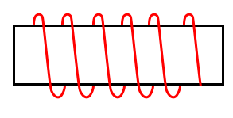
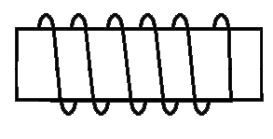
空调控制模块
Air conditioning control module
电源
1
2
S
N
N
S
3
4
6

Slide 7
空调控制模块
Air conditioning control module
电源
1
2
N
N
S
S
3
4
6

Slide 8
空调控制模块
Air conditioning control module
电源
1
2
N
S
3
N
S
4
6

Slide 9
空调控制模块
Air conditioning control module
电源
1
2
N
S
N
S
3
4
6

Slide 10
空调控制模块
Air conditioning control module
电源
1
2
N
S
3
N
S
4
6

Slide 11
空调控制模块
Air conditioning control module
电源
1
2
N
N
S
S
3
4
6

Slide 12
空调控制模块
Air conditioning control module
电源
1
2
S
N
N
S
3
4
6

Slide 13
五：检测：
伺服电机万用表电阻档检测 线路试灯检测。

Slide 14
空调控制面板
Air conditioning control panel
+5V
1
2
3
4
5
M
M
传感器sensor

